Slide 1
数字电视tuner模块的移植与维护
竺羽翔
软件工程1606班
指导教师：韩姗姗

Slide 2
实习基本情况
实习项目简介
移植高拓厂商的tuner模块，型号为ATBM253。并对接高拓工作人员的性能要求修改其源代码，并发布对应版本给硬件测试人员测试，直到达到性能要求。

Slide 3
实习基本情况
实习单位
华为技术有限公司
实习时间
实习2019年6月10日开始，2019年8月30日结束。每周一至周五，上午9：00到晚上9：00。

Slide 4
实习基本情况
实习过程
实习分四个阶段进行。第一阶段为熟悉开发环境和开发规范，包括编程规范和安全编程；第二阶段为熟悉业务知识和产品线架构；第三分段为数字电视tuner模块的移植；第四阶段为测试维护和总结。

Slide 5
实习任务与完成情况
本人承担的主要工作
1)代码整改。根据《华为C语言代码规范》和《华为语言安全编码规范》，对产品线代码进行整改；
2)数字电视信道性能测试。在测试友商样机的信道性能的过程中，了解数字电视的相关概念；
3) 业务知识学习。学习《解读数字电视》，熟悉部门业务；
4) 产品线架构。通过理清产品线的函数调用流程，掌握产品线架构；
5) 高拓tuner移植与维护。移植高拓厂商的代码。及对接高拓工作人员的要求，发布对应版本，提供硬件测试人员测试性能。

Slide 6
相关技术
C语言
Linux设备驱动
数字电视

Slide 7
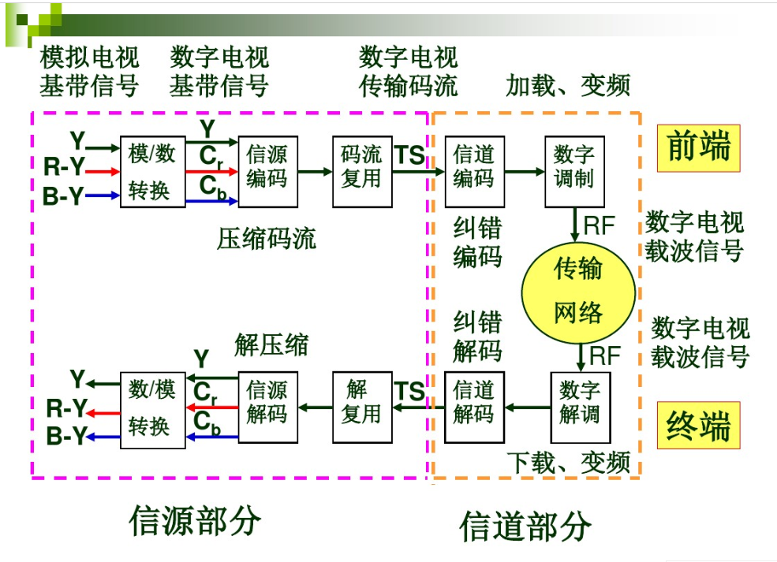
数字电视数据流程
终端芯片信道与算法部门
地面、卫星、有线
demod
tuner

Slide 8
数字电视数据流程
1）【信源部分】数字电视的数据从采集开始，基带信号经过模数转换、信源编码、码流复用形成TS流。
2）【信道部分】TS流经过信道编码、数字调制形成高频的RF信号。
3）【传输】RF射频信号通过传输介质（地面、卫星、有线）进行传输。
4）【信道部分】RF射频信号经过解调，形成中频信号（5Mhz）。中频信号经过信道解码，转换为TS流。
5）【信源部分】TS流经过解复用、信源解码、数模转换回到基带信号。

Slide 9
数字电视数据流程
示波器观察
tuner
中频信号
（5Mhz）
demod
RF射频信号
TS流

Slide 10
产品线架构概述
HI_XXX_Init
HI_XXX_Setchnl
HI_XXX_Signal_Strength
…
API层
内核调用
ioctl
tuner_atbm253_init
tuner_atbm253_setchnl
tuner_atbm253_Signl_Strength
…
DRV层
demod3138_init
demod3138_setchnl
demod3138_Signl_Strength
…

Slide 11
实习输出
1)累计整改1000余条不规范代码和存在安全问题代码。
2)移植tuner和维护产品线代码，共计输出1k+代码量。
3)测试和维护工作
4)输出七篇文档
《硬盘测速指南》、《单板烧写指南》、《ISDB-S3信号源测试指南》
《tuner模块初始化函数调用流程图》
《tuner模块锁频函数调用流程图》
《产品线代码学习总结.ppt》
《tuner移植过程中遇到的问题总结》

Slide 12
实习总结
实习的收获
1）通过代码整改、学习产品线架构。对于产品级源代码有了深刻的印象。
2）我所在的实习部门，接触到的工作是业务强相关的。对于相关业务概念的学习也十分重要。对于纯软件专业的我来说，接触到了从未接触过的领域。
3）企业文化：团结，奋斗，学习

Slide 13
谢谢各位老师的指导

